Slide 1
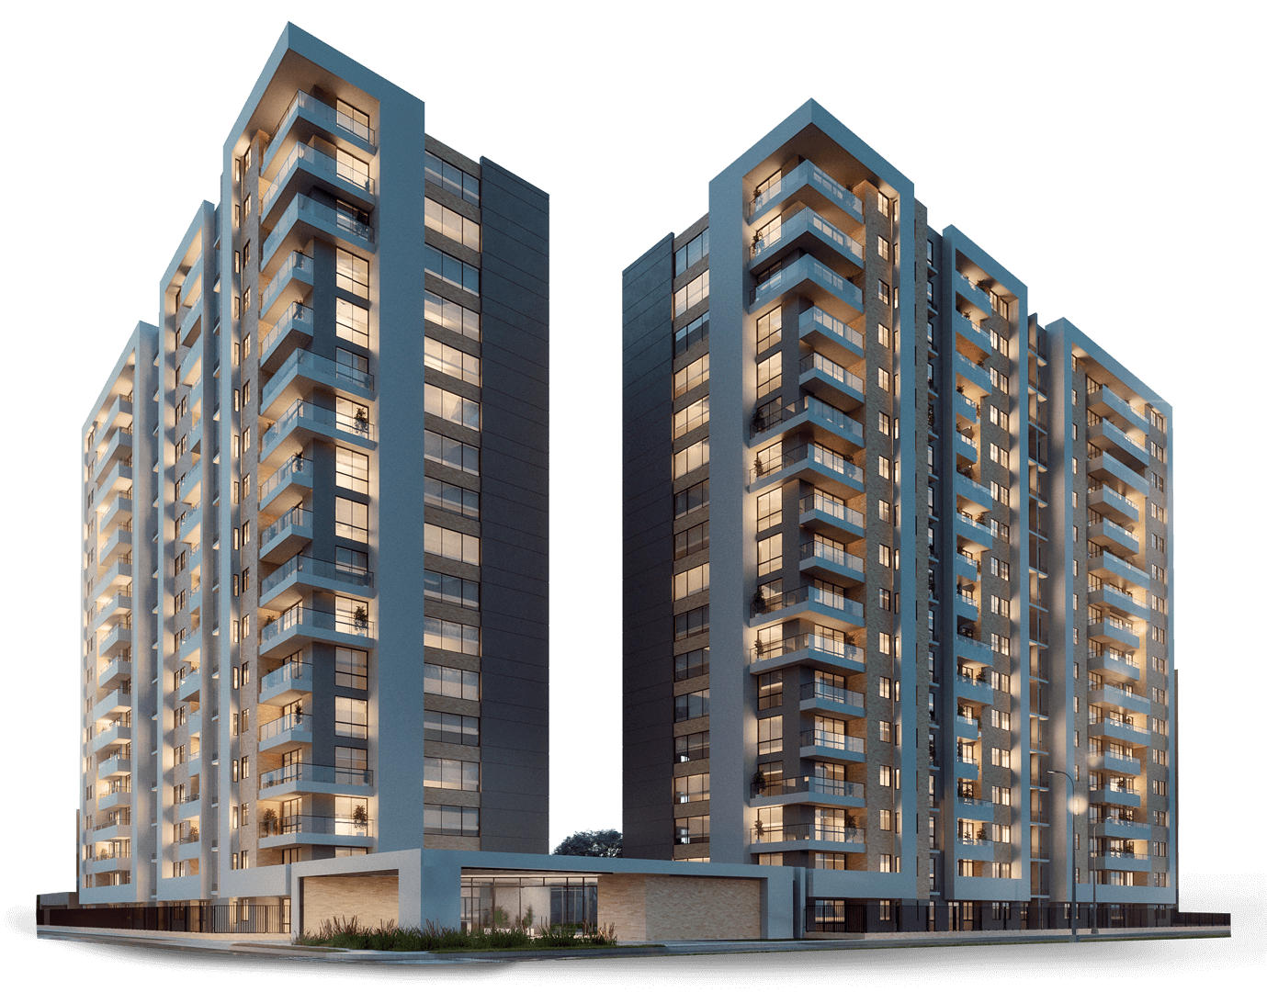
Portal do Condomínio
Sistema de gestão do Condomínio

Slide 2

Integrantes do grupo
Lorena Rodrigues
Lucas Salino Alves
Silvestre Castro
Marcelo Cortez
João Victor Martins
Ramon Resende Souza

Slide 3
Tópicos
Problema
Objetivo
Publico alvo
Especificação do Projeto
Requisitos do Projeto
Requisitos funcionais
Requisitos não Funcionais

Slide 4
Problema
Na atualidade, existem diversos modelos de moradia, contudo, um dos mais populares e que mais se adequa a realidade das grandes metrópoles brasileiras, é o modelo de condomínios fechados.
Devido a superpopulação e violência urbana, mais pessoas optam por viver em condomínios que dispõem controle de acesso, segurança privada e lazer para os moradores, criando um ambiente muito diferente das ruas de uma cidade grande.
Por tanto, problemas de convivência neste tipo de moradia passam a ser mais comuns no dia a dia de seus moradores.
Pensando nisso, torna-se fundamental que existam ferramentas para organizar o convívio nestes ambientes, facilitar o cumprimento de obrigações e comunicação entre os administradores e condôminos.
o problema que se busca resolver com este projeto são os desafios de convivência em condomínios, o acesso às informações dos serviços disponíveis, direitos e deveres dos condôminos Sendo assim, torna-se essencial uma ferramenta que auxilie e facilite o cotidiano dos mesmos.

Slide 5
Objetivo
O objetivo geral deste trabalho é a criação de um sistema on-line que fornece ferramentas para melhora na comunicação e gestão do condomínio. Consequentemente melhorando a convivência entre vizinhos, funcionários e gestores do condomínio.
Como objetivo específico, temos:
Fornecer funcionalidades que permitam a interação entre condôminos e gestores.
Reunir avisos e notícias do condomínio para facilitar o acesso à informação.
Permitir que usuários resolvam pendências administrativas e financeiras como o pagamento de mensalidades através da plataforma.

Slide 6
Publico Alvo
O foco deste trabalho está no público que reside em condomínio fechado e que sentem a necessidade de ter um acesso facilitado em relação às informações do seu condomínio, bem como a parte administrativa/financeira, regras de convivência, uso de espaço comuns, etc.

Slide 7
Especificação do Projeto
A definição levantada dos problemas, e os pontos mais importantes a serem tratados neste projeto foi consolidada com a participação dos membros que integram a administração: como o sindico, subsíndico e os moradores de um complexo de condomínio de apartamentos.

Slide 8
Personas
1º persona: Juliana Moura, 29 anos, professora e estudante de mestrado. Suas frustrações são:
Suas encomendas costuma ficar na portaria por bastante tempo, pois muitas das vezes não há uma comunicação direta entre portaria/condômino;
2º persona: Murilo de Souza, 45 anos, sócio em um escritório de contabilidade. Frustrações:
Por não ter um canal de alertas e noticias do seu condomínio, sempre perde reuniões e votações importantes;
3º persona: Carlos Gomes, 36 anos, administrador de empresa e estudante de engenharia. Suas frustrações:
Quando chega do trabalho a administração do condomínio já está fechada, com isso não consigo agendar a locação das áreas comuns do condomínio nem resolver pendências administrativas.

Slide 9
História de Usuários
Eu como … [PERSONA] | … quero/desejo … [O QUE] | … para .... [POR QUE]
Murilo de Souza | Receber notificação sobre data e horário de reuniões /votações | Ficar atualizado sobre o que está acontecendo em seu condomínio
Juliana Moura | Me comunicar diretamente com o síndico/ porteiro online | Obter informações de encomendas entregues e autorizar visitantes com maior agilidade.
Murilo de Souza | Poder agendar reuniões de condomínio | Discutir sobre assuntos de interesse comum dos condôminos
Carlos Gomes | Reservar horário e data para uso de salão de festas. | Realizar aniversários de seus filhos/ família
Carlos Gomes | Reservar horário e data para uso de churrasqueira e espaço gourmet | Poder fazer encontros com seus amigos do trabalho/ família
Carlos Gomes | Realizar pagamentos online de taxa de condomínio e inadimplências | Ter mais praticidade e agilidade no pagamento
Carlos Gomes | Relatar ocorrências / reclamações de convivência entre os condôminos | Evitar desentendimentos entre os moradores, para uma boa convivência

Slide 10
Requisitos
O escopo funcional do projeto é definido por meio dos requisitos funcionais que descrevem as possibilidades interação dos usuários, bem como os requisitos não funcionais que descrevem os aspectos que o sistema deverá apresentar de maneira geral. Estes requisitos são apresentados a seguir

Slide 11
Requisitos Funcionais
ID | Descrição | Prioridade
RF-01 | O sistema deve conter um calendário interno, onde sejam armazenadas as datas e horários, e disponibilizados aos moradores, por meio de notificações, datas de reuniões | Alta
RF-02 | O sistema deve conter um calendário onde os moradores podem solicitar datas de reuniões e encontros. | Média
RF-03 | O sistema deve conter uma opção de “chamado”, onde seja disponibilizado um chat ou mandar uma notificação direto com o síndico | Média
RF-04 | O sistema deve apresentar uma opção de solicitação de reserva, onde serão disponibilizadas datas nas quais os espaços destinados aos entretenimentos estarão disponíveis, como churrasqueira, salões, quadras e entre outros. | Alta
RF-05 | O Sistema deve apresentar uma opção para finanças, onde o condomínio conseguirá realizar pagamentos de taxas, solicitação de boletos, datas dos próximos boletos, inadimplências e entre outros. | Alta
RF-06 | O Sistema deve apresentar uma opção de “reclame aqui” onde poderá ser feitas reclamações, como barulho, luzes e qualquer outra forma de perturbação. Podendo ser gerado multas aos infratores. | Alta
RF-07 | O Sistema contará com uma opção de melhorias, onde os moradores podem fazer sugestões para melhorias do condomínio. | Média

Slide 12
Requisitos não funcionais
ID | Descrição | Prioridade
RNF-01 | O site deve ser responsivo (permitir a visualização adequada em dispositivos móveis como smartphones e tabletes.)); | Alta
RNF-02 | O site deve ser compatível com os navegadores Chrome, Firefox, Microsoft Edge e Safari. | Média
RNF-03 | O site deve suportar acesso simultâneo de vários usuários sem afetar seu desempenho. | Alta
RNF-04 | O site deve ter uma transição rápida entre as páginas | Alta
RNF-5 | O site deve estar disponível 24h por dia 7 dias por semana, sendo avisado previamente de manutenções no mesmo. | Alta

Slide 13
Restrições
As questões que limitam a execução desse projeto e que se configuram como obrigações claras para o desenvolvimento do projeto em questão são apresentadas na tabela a seguir.
ID | Descrição
RE-01 | O projeto deverá ser entregue no final do semestre letivo, não podendo extrapolar a data de 11/12/2022
RE-02 | O aplicativo deve se restringir às tecnologias básicas da Web no Front-End.
RE-03 | A equipe não pode subcontratar o desenvolvimento do trabalho.

